Slide 1
Diagnóstico a primera vista. Talleres Integrados III.
Cristina Lledó Ortiz, 1844.
Hospital General Universitario de Elche.
Autorizado por Dr. García Honrubia.

Slide 2
Mujer de 29 años que acude a Urgencias por presentar dolor intenso centrotorácico que describe como opresivo, que no se modifica con los cambios de postura; de una media hora de evolución, asociado a náuseas y sensación de disnea.
Antecedentes patológicos: No RAMc. No HTA, ni DLP, ni DM. Fumadora activa. No antecedentes médicos ni quirúrgicos de interés.
Exploración física: TA 120/83; SatO2 99%; FC 57 lpm; Tª 35’8%.
Auscultación cardiaca: Tonos rítmicos. No soplos ni roce pericárdico.
Resto de la exploración física sin hallazgos patológicos.
Pruebas complementarias: destaca un aumento de la Troponina I.

Slide 3
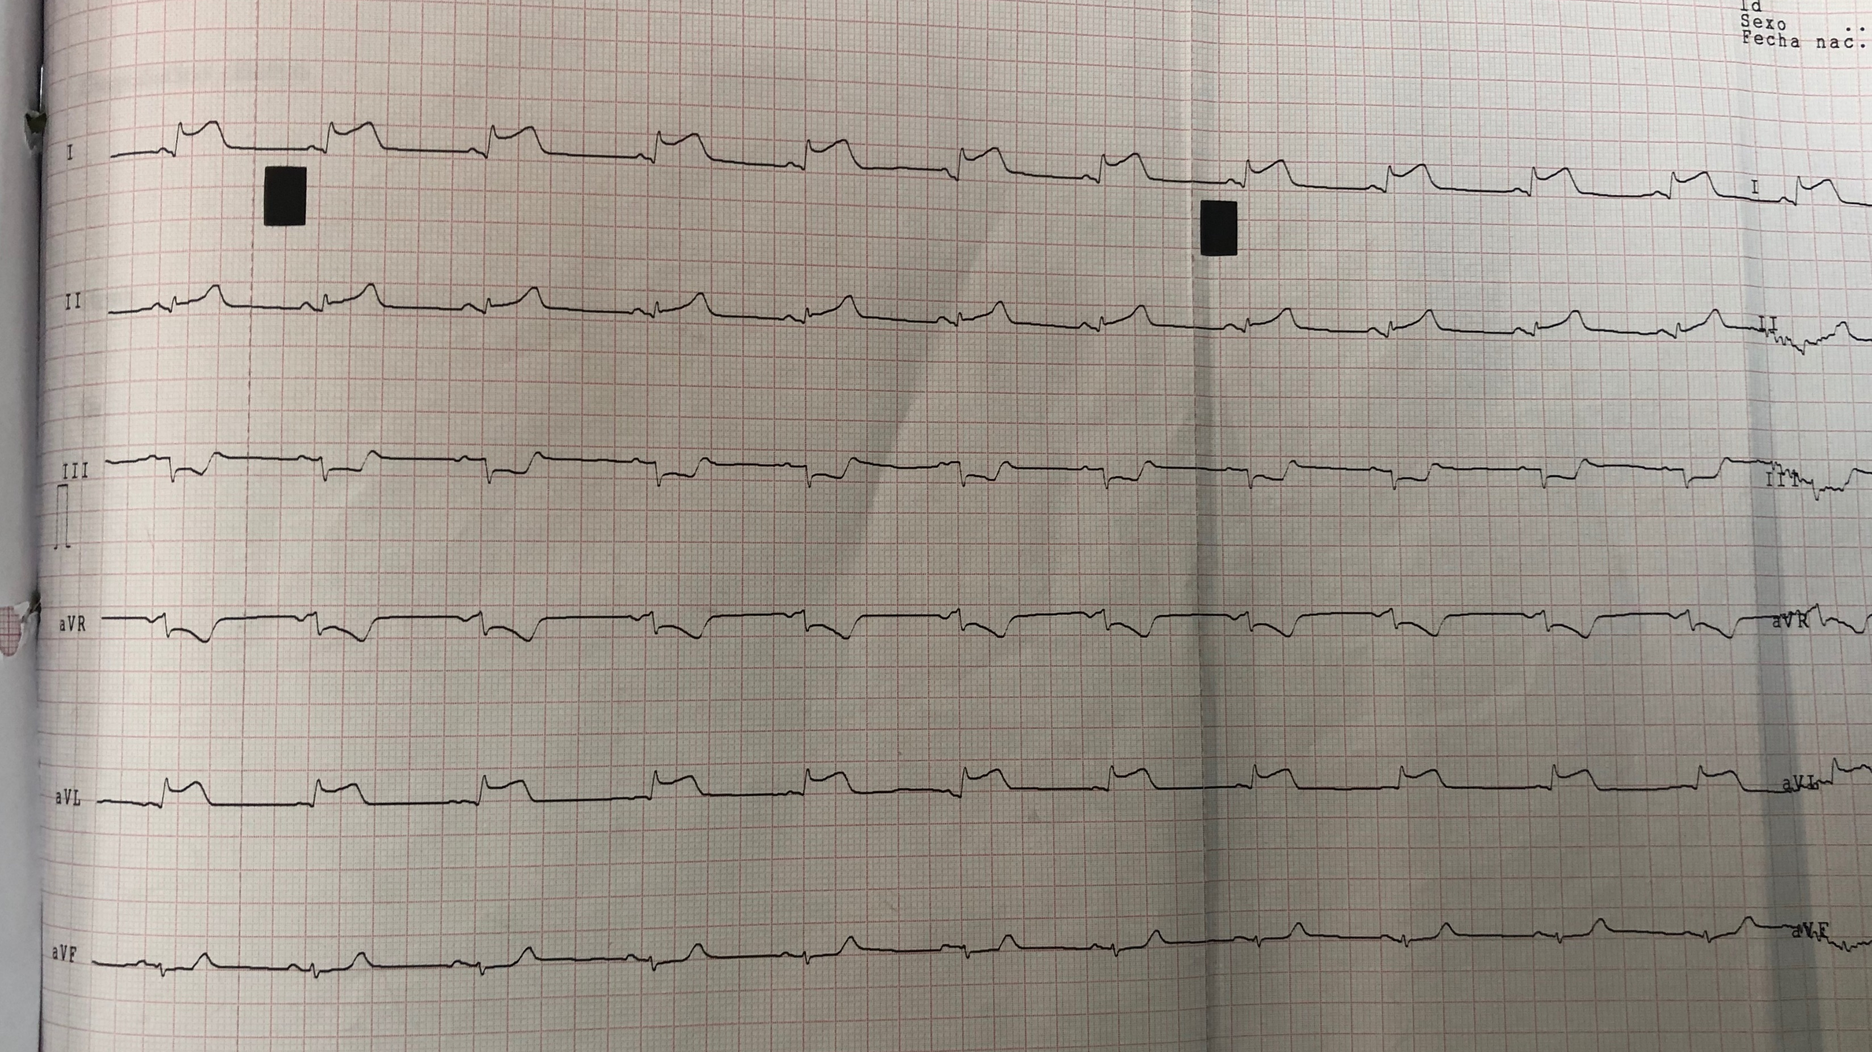

Slide 4
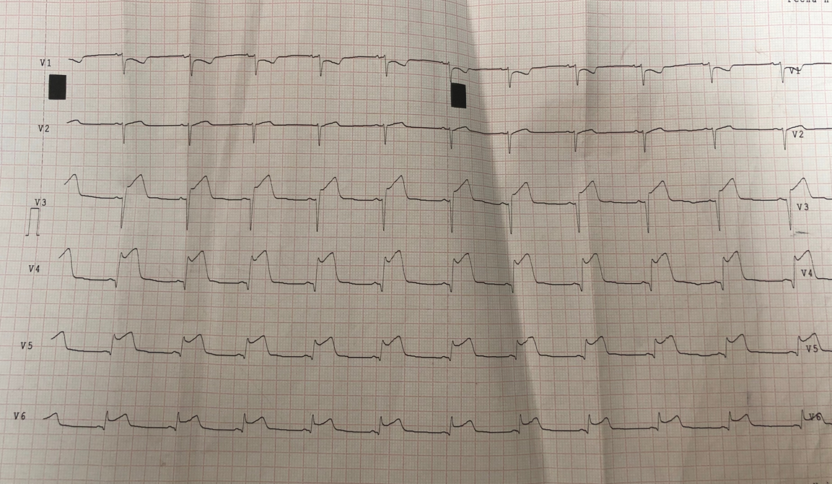

Slide 5
Resolución.
ECG: Ritmo sinusal a 60lpm. Elevación de ST en I, II, aVL, V3-V6.
Diagnóstico: SCACEST. Infarto agudo de miocardio anterolateral.

